Slide 1


Inteligencia Artificial
Juan Pablo Restrepo Uribe
Ing. Biomedico - MSc. Automatización y Control Industrial
jprestrepo@correo.iue.edu.co
2023
Institución Universitaria de Envigado

Slide 2
Taller
Descargar la base de datos disponible en https://www.kaggle.com/datasets/fedesoriano/company-bankruptcy-prediction (target = Bankrupt?)
Realizar un análisis exploratorio (interpretar los resultados que usted considere mas importantes)
Aplicar mínimo 3 clasificadores. Para ello se debe tener en consideración lo siguiente
Debe implementar un optimizador (optimizar mínimo dos parámetros por modelo, y graficar los resultados obtenidos)
Debe implementar un método de selección de características
Concluir cual es el mejor modelo respecto a los resultados obtenidos (hiperparaemtros y selección de características es un aspecto a tener en cuenta)

Slide 3
Parámetros para al realización
Los estudiantes contaran con 15 minutos para exponer sus resultados y antecedentes del trabajo realizado
Los antecedentes hacen referencia a artículos de índole científico donde se aborden temáticas similares (determinar comportamiento financiero en el tiempo, clasificación, etc)
Se deben presentar diapositivas.
Este trabajo incluye dos notas: una relacionada con el trabajo practico y una segundo que corresponde a la búsqueda bibliográfica
Para ello realice diapositivas.

Slide 4
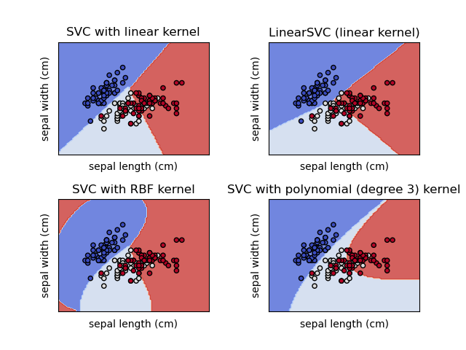
SVM
Es un algoritmo de aprendizaje supervisado que se utiliza en muchos problemas de clasificación y regresión, incluidas aplicaciones médicas de procesamiento de señales, procesamiento del lenguaje natural y reconocimiento de imágenes y voz.

Slide 5
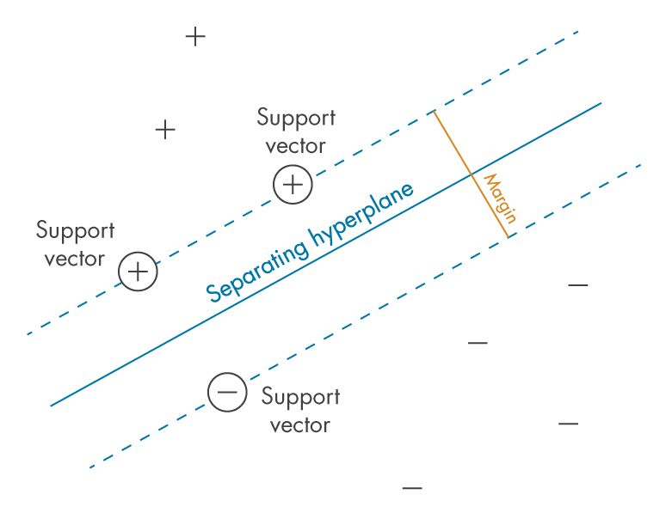
SVM
El objetivo del algoritmo SVM es encontrar un hiperplano que separe de la mejor forma posible dos clases diferentes de puntos de datos.
El algoritmo solo puede encontrar este hiperplano en problemas que permiten separación lineal; en la mayoría de los problemas prácticos, el algoritmo maximiza el margen flexible permitiendo un pequeño número de clasificaciones erróneas.

Slide 6
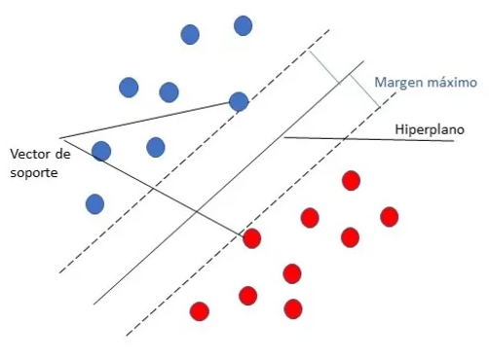
SVM
Los vectores de soporte hacen referencia a un subconjunto de las observaciones de entrenamiento que identifican la ubicación del hiperplano de separación. El algoritmo SVM estándar está formulado para problemas de clasificación binaria; los problemas multiclase normalmente se reducen a una serie de problemas binarios.

Slide 7
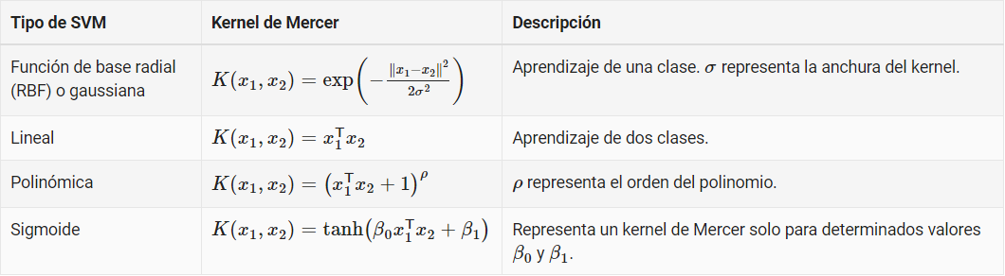
SVM

Slide 8
SVM
Support vector machines son muy populares y logran un buen rendimiento en muchas tareas de clasificación y regresión.
Aunque los algoritmos SVM están formulados para la clasificación binaria, los algoritmos SVM multiclase se construyen combinando varios clasificadores binarios.
Los kernels hacen que los SVM sean más flexibles y capaces de gestionar problemas no lineales.
Para construir la superficie de decisión, solo se requieren los vectores de soporte seleccionados a partir de los datos de entrenamiento. Una vez terminado el entrenamiento, el resto de los datos de entrenamiento es irrelevante, produciendo una representación compacta del modelo que es adecuada para generar código de forma automatizada.

Slide 9
SVM
El método de clasificación de vectores de soporte se puede extender para resolver problemas de regresión. Este método se llama Regresión de vectores de soporte.
El modelo producido por la clasificación de vectores de soporte (como se describió anteriormente) depende solo de un subconjunto de los datos de entrenamiento, porque la función de costo para construir el modelo no se preocupa por los puntos de entrenamiento que se encuentran más allá del margen. Análogamente, el modelo producido por Support Vector Regression depende solo de un subconjunto de los datos de entrenamiento, porque la función de costo ignora las muestras cuya predicción está cerca de su objetivo.

Slide 10
SVM
El método de clasificación de vectores de soporte se puede extender para resolver problemas de regresión. Este método se llama Regresión de vectores de soporte.
El modelo producido por la clasificación de vectores de soporte (como se describió anteriormente) depende solo de un subconjunto de los datos de entrenamiento, porque la función de costo para construir el modelo no se preocupa por los puntos de entrenamiento que se encuentran más allá del margen. Análogamente, el modelo producido por Support Vector Regression depende solo de un subconjunto de los datos de entrenamiento, porque la función de costo ignora las muestras cuya predicción está cerca de su objetivo.

Slide 11
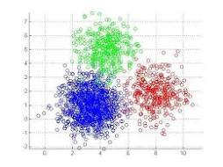
Clustering
Este proceso desarrolla una acción fundamental que le permite a los algoritmos de aprendizaje automatizado entrenar y conocer de forma adecuada los datos con los que desarrollan sus actividades.

Slide 12
Algoritmo de k-medias
Este proceso desarrolla una acción fundamental que le permite a los algoritmos de aprendizaje automatizado entrenar y conocer de forma adecuada los datos con los que desarrollan sus actividades. Es tal vez el método clásico para aplicar y entender el proceso de agrupamiento. Se establece un número de grupos previamente determinado. En este caso el algoritmo buscará los mejores centroides para realizar el agrupamiento, de manera que los miembros de cada grupo estén lo más cerca posible de sus centroides. El algoritmo funciona de forma iterativa, actualizando el centro de los clústeres de manera de ir reduciendo las distancias entre los miembros de cada cluster y su centro.

Slide 13
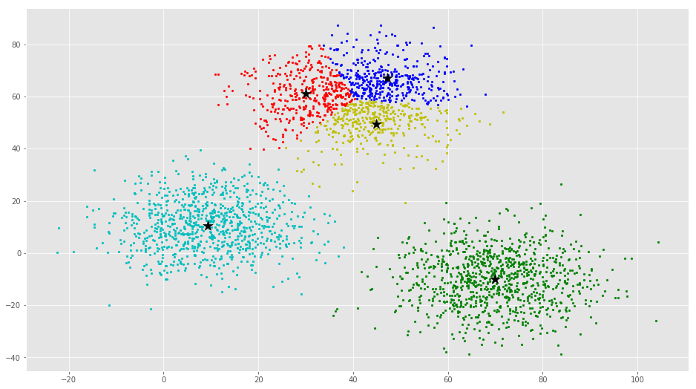
Algoritmo de k-medias

Slide 14
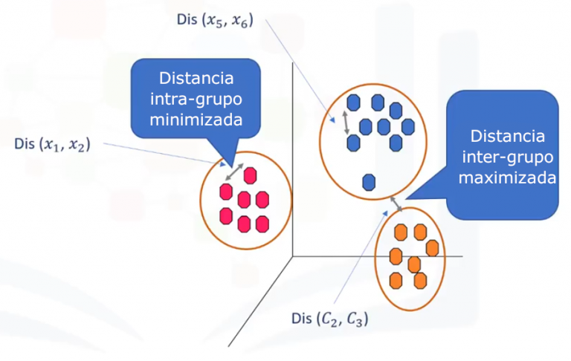
Algoritmo de k-medias

Slide 15
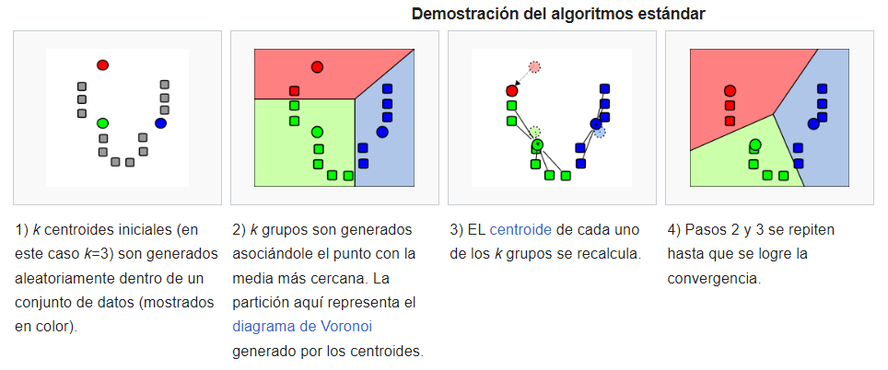
Algoritmo de k-medias

Slide 16
Clustering jerárquico
Uno de los métodos más utilizados, debido a la visualización práctica en forma de dendrograma que se obtiene. El clustering jerárquico puede realizarse tanto en forma divisiva o aglomerativa. Este método nos permite permite analizar alternativas para distintos números de grupos. Para entender un poco acerca de su funcionamiento si bien su procedimiento es bastante simple, fijémonos por ejemplo en el caso aglomerativo:
Se parte de tantos grupos como individuos haya.
De acuerdo a la medida de similitud previamente seleccionada, unimos los dos grupos con mayor similitud para formar uno solo.
Continuamos de la misma forma hasta formar un solo grupo.

Slide 17
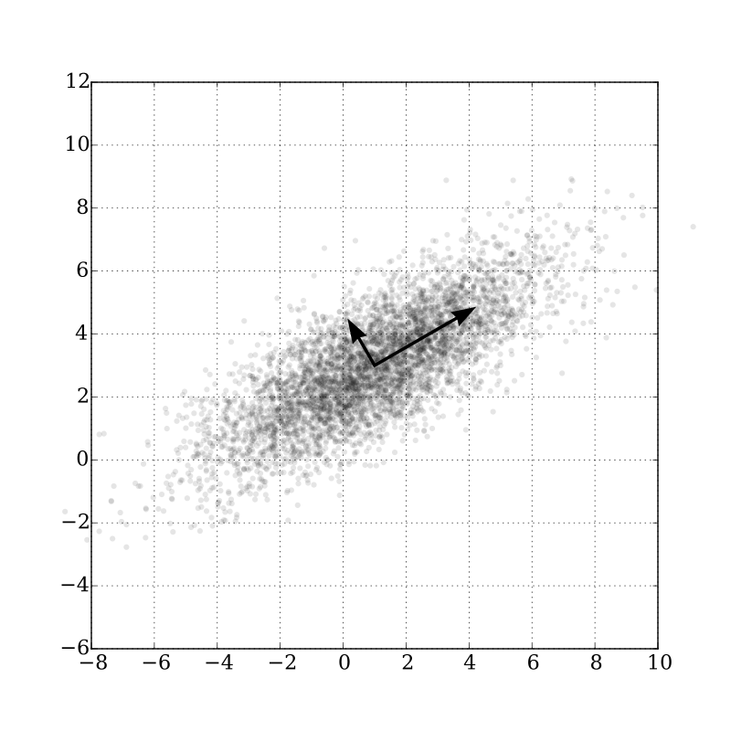
PCA
es una técnica utilizada para describir un conjunto de datos en términos de nuevas variables no correlacionadas. Los componentes se ordenan por la cantidad de varianza original que describen, por lo que la técnica es útil para reducir la dimensionalidad de un conjunto de datos.

